Slide 1


Computer-Aided Design Design Cycle
Mahdi Aminian
Some slides courtesy of:
CAD slides from Dr. Saheb Zamani
Xilinx & Altera products documentations

Slide 2
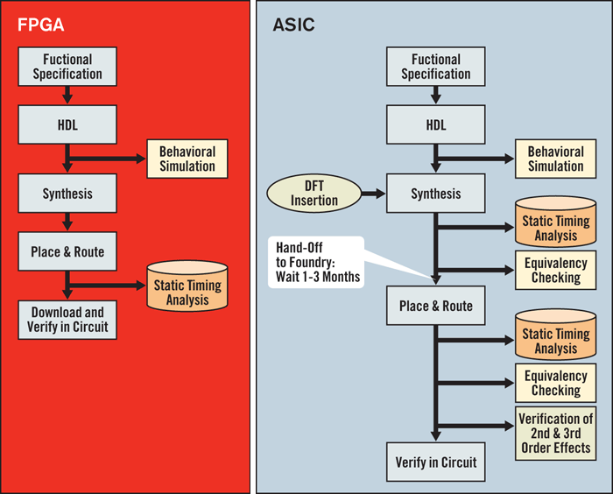
FPGA vs. ASIC Design Flow

Slide 3
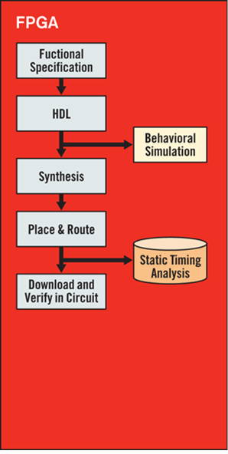
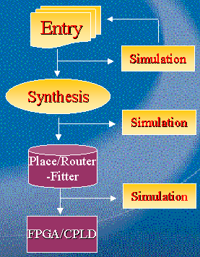
چرخه ي طراحي براي FPLDها
Design Entry
Schematic Netlist
HDL
Waveform
State Diagram

Slide 4
چرخه ي طراحي براي FPLDها
کوتاه شدن پروسه ي طراحي.
مزايا:
نوآوري بيشتر (پروسه ي طراحي به مراحل بالاتر رفتاري منتقل مي شود) (تشابه با زبانهاي سطح بالا)
Debug طرح بسيار آسانتر و سريعتر.
مانند سيکل برنامه نويسي:
برنامه نويسي
کامپايل
اجرا
ويرايش
ورود طرح
کامپايل
شبيه سازي
سنتز
شبيه سازي
ويرايش
ويرايش
تغييرات در طرح بسيار آسانتر.
بعضي شرکتها نسخه هاي جديد سخت افزار خود را روي CD يا از طريق اینترنت در اختيار مشتري خود قرار مي دهند تا EPROM را مجددا برنامه ريزي کند.

Slide 5
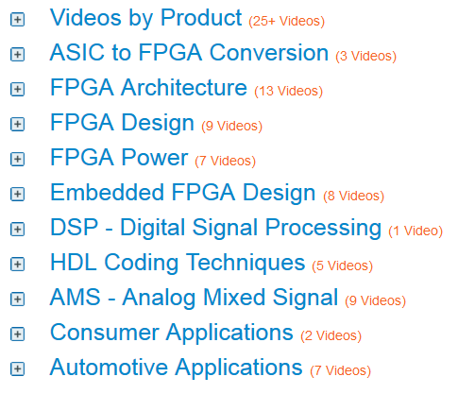
FPGA and Embedded Design
http://www.xilinx.com/training/free-video-courses.htm#ASIC

Slide 6
Entry – HDL Coding
HDL allows us to describe the functionality of a logic circuit in a language that is:
Easy to understand
Easy to share
Hide complicated implementation details
Designer more concerned about the design functionality than the detailed circuit design

Slide 7
Simulation by Testbenches
After HDL coding, the code has to be tested using “Testbenches” (Verification)
Simulation Tools
Modelsim (Mentor Graphics)
Simulators of Synthesis Tools

Slide 8
Synthesis
Synthesis Tool:
Analyzes a piece of HDL code and converts it into optimized logic gates
This conversion is done according to the “language semantics”
→ We have to learn these language semantics, i.e., VHDL code
Why using synthesis tools?
It is an important tool to improve designers’ productivity to meet today’s design complexity
If a designer can design 150 gates a day, it will take 6666 man’s day to design a 10-million gate design, or almost 20 years for 10 designers! This is assuming a linear grow of complexity when design gets bigger

Slide 9
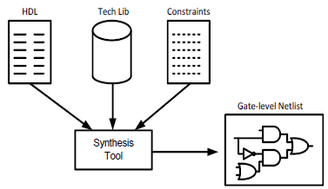
Synthesis Tools
Input
HDL Code
“Technology Library” file
Constraint file (Timing, area, power, loading requirement, optimization Alg.)
Output
A gate-level “Netlist” of the design
Timing files (.sdf)

Slide 10
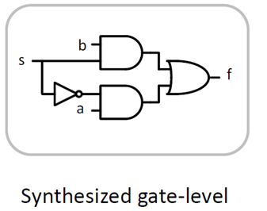
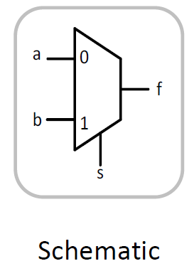
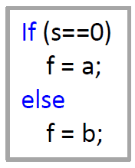
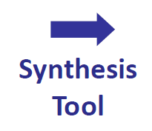
Synthesis Example
A 2-to-1 Multiplexer (2x1 Mux)

Slide 11
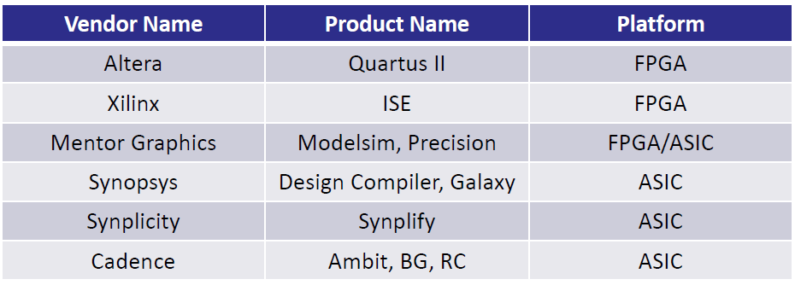
Synthesis Tool
Infer logic and state elements
Perform technology-independent optimizations
e.g., logic simplification, state assignment
Map elements to the target technology
Perform technology-dependent optimizations
Multi-level logic optimization
Choose gate strengths to achieve speed goals

Slide 12
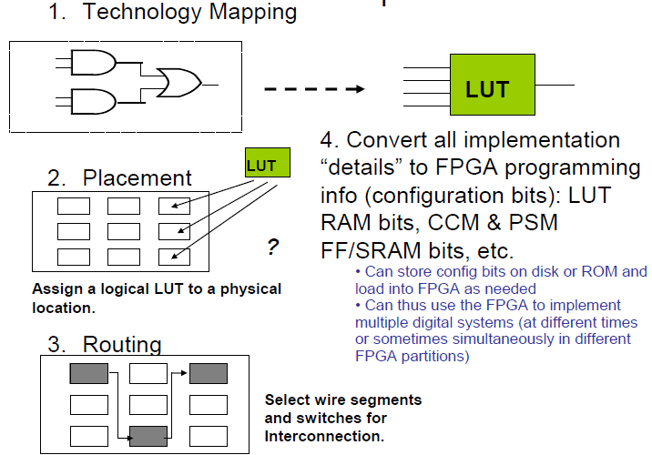
Implementation for FPGA

Slide 13
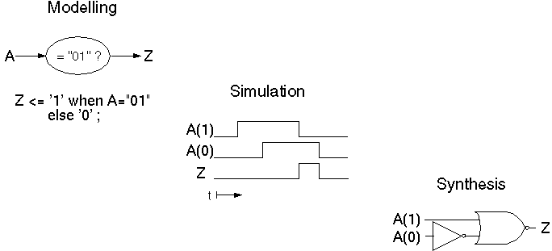
Application of HDLs
VHDL به عنوان زبان مستندسازي (توصيف فرمال و بدون ابهام).
سنتز: تبديل (اتوماتيك يا دستي) يك توصيف به توصيفي با جزئيات بيشتر

Slide 14
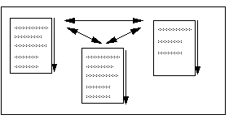
Concepts of HDL
Execution of Statements:
Sequential
Concurrent
اجرای دستورات:
ترتیبی
همزمان (موازی)

Slide 15
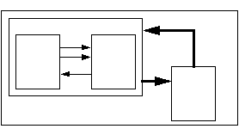
Concepts of HDL
Abstraction: طرح را مي توان در سطوح مختلفي از جزئيات توصيف كرد:
براي مدلسازي، سطوح بالا كافي است.
براي سنتز، ممكن است جزئيات بيشتري لازم باشد.
Modularity: مي توان بلوك بزرگ پيچيده را به بلوكهاي كوچكتر تقسيم كرد و براي هر بخش يك مدل نوشت.
Hierarchy: تشكيل يك درخت سلسله مراتبي
هر كدام از نودها ممكن است در سطح متفاوتي از abstraction توصيف شده باشد.

Slide 16
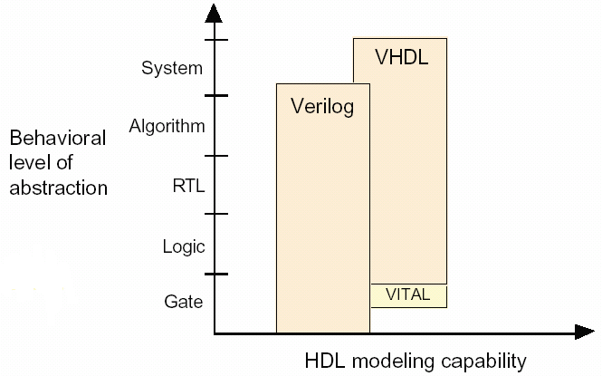
Modeling Capability

